Slide 1
Древнегреческая скульптура

Slide 2
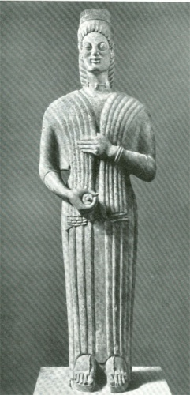
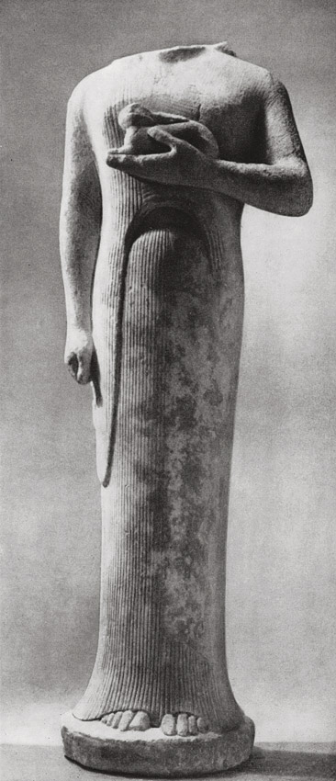
Архаика
БОГИНЯ С ГРАНАТОМ
БОГИНЯ С ЗАЙЦЕМ

Slide 3
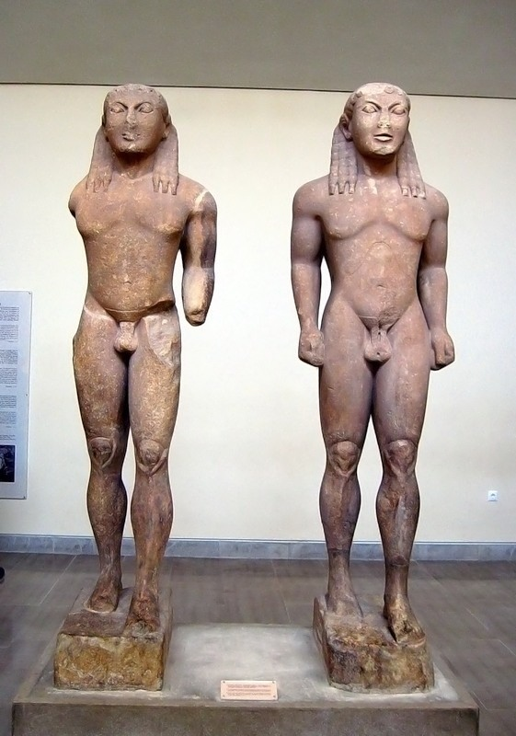
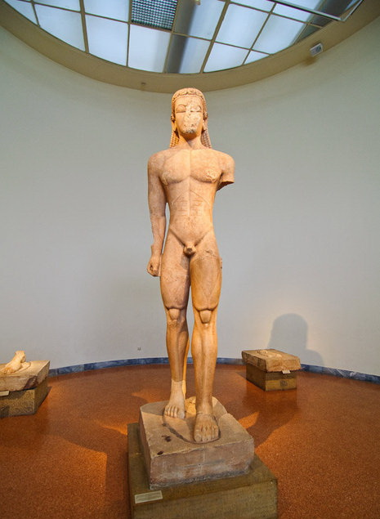
КЛЕОБИС И БИТОН
СТАТУЯ С МЫСА СУНИОН

Slide 4
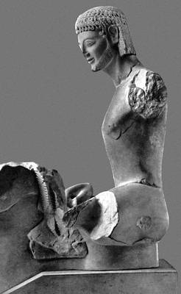
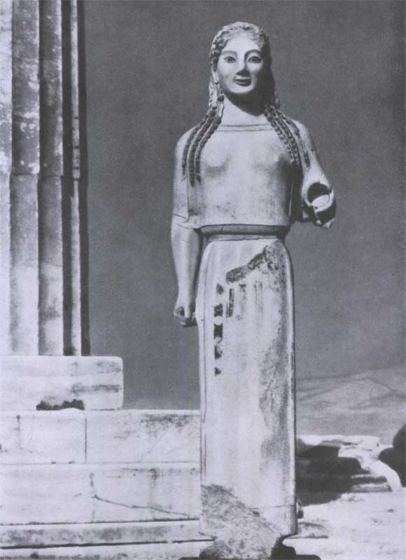
ВСАДНИК РАМПИНА
КОРА В ПЕПЛОСЕ

Slide 5
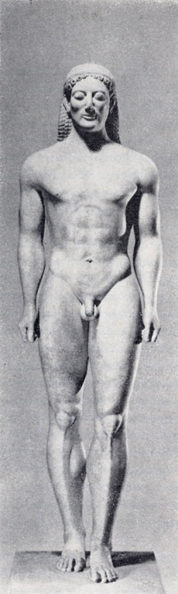
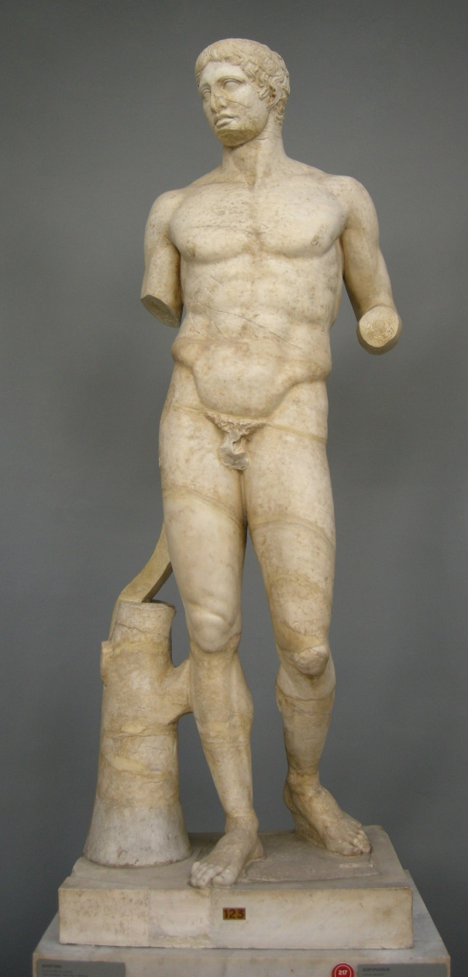
КРОЙСОС ИЗ АНАВИСОСА
ТОРС МИЛАНИ

Slide 6
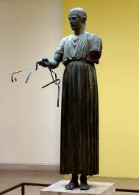
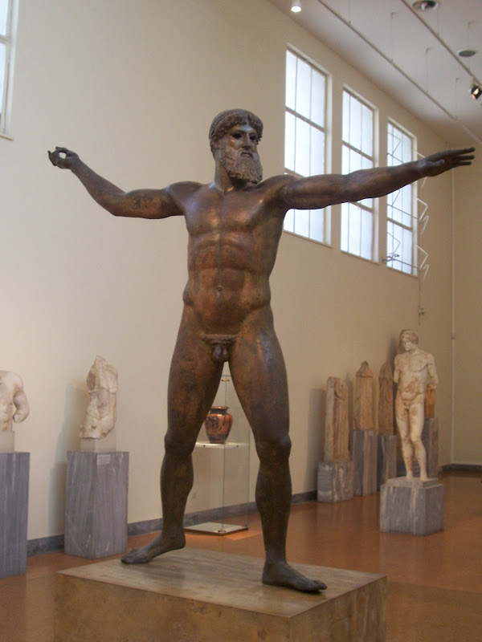
Ранняя класика
ВОЗНИЧИЙ
СТАТУЯ ПОСЕЙДОНА

Slide 7
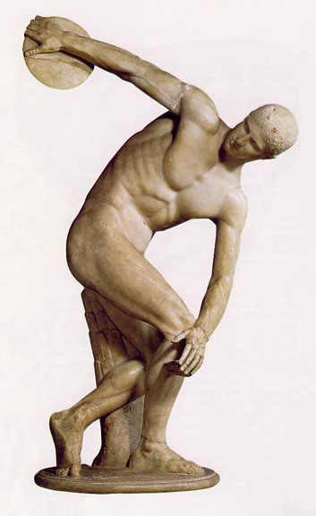
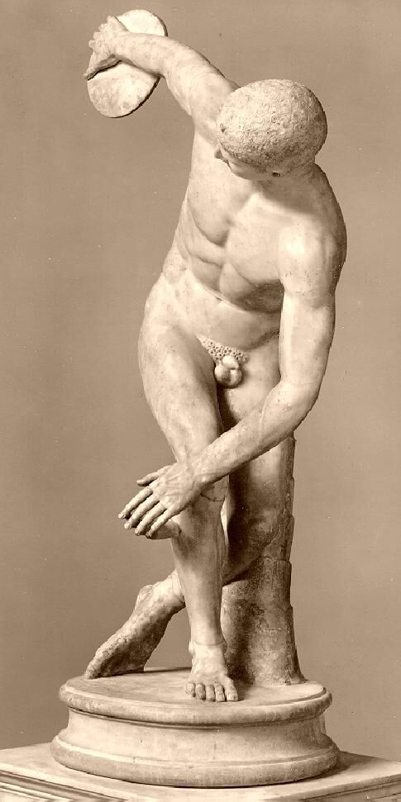
Дискобол

Slide 8
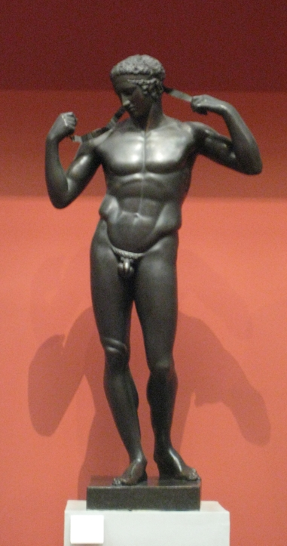
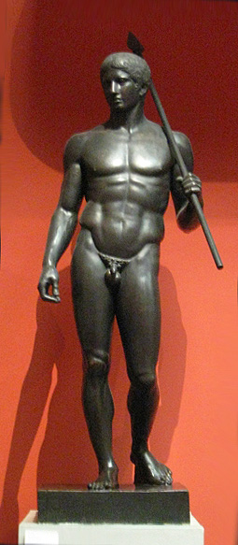
Высокая классика
ДИАДУМЕН
БРОНЗОВЫЙ ДОРИФОР

Slide 9
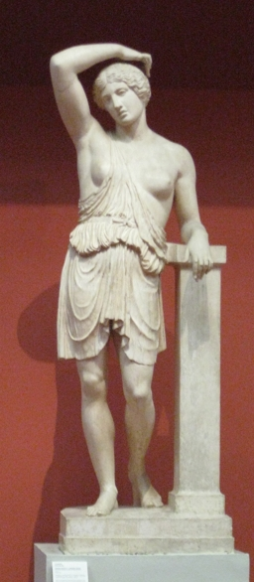
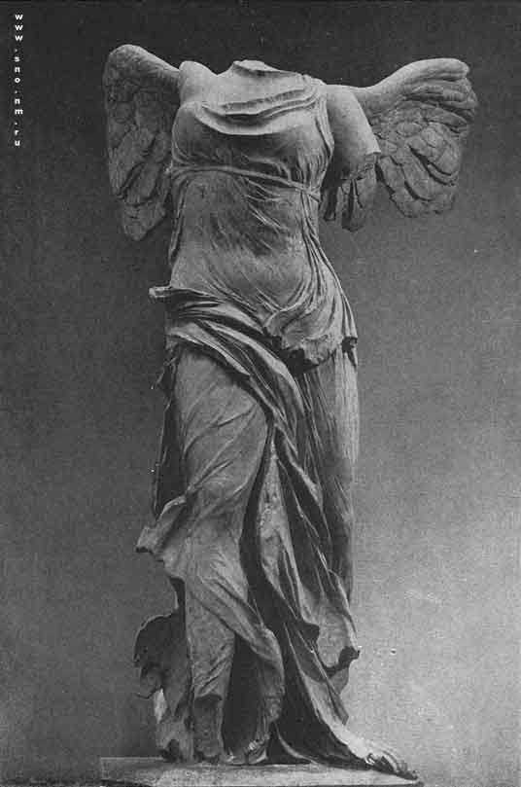
РАНЕНАЯ АМАЗОНКА
СТАТУЯ НИКИ

Slide 10
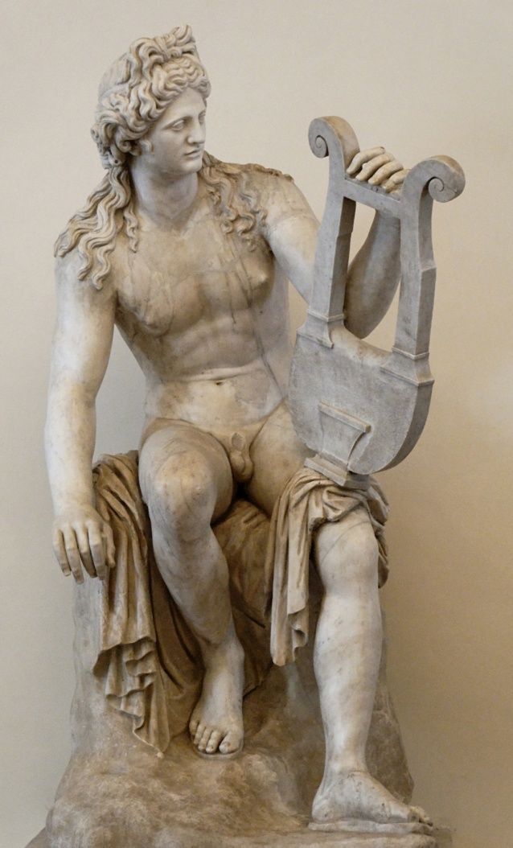
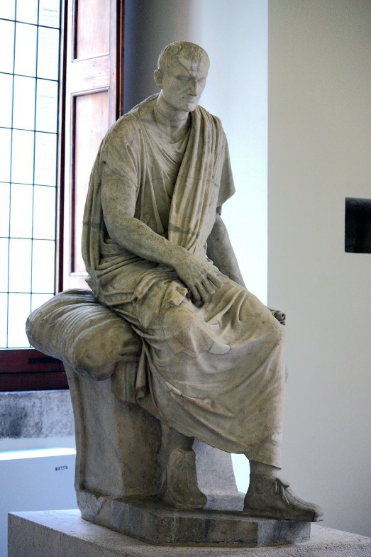
Поздняя класика
АПОЛЛОН КИФАРЕД
СИДЯЩИЙ АРЕС

Slide 11
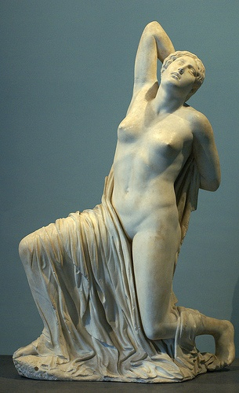
Умирающий Ниобид

Slide 12
Спасибо за внимание!

